Slide 1
미니 프로젝트
게시판 만들기
차대군

Slide 2




1. 메뉴 구성
2. 데이터 구성
3. 주요 기능
4. 프로그램 시연

Slide 3
메뉴 구성
비회원 화면
게시글 목록 표시
회원가입
로그인
게시글 상세 보기

Slide 4
메뉴 구성
회원 화면
마이페이지
게시글 목록 표시
글쓰기
게시글 상세 보기
비밀번호 변경
로그아웃
아이디 변경
댓글 쓰기
마이페이지
댓글 관리
글 수정
글 삭제
회원탈퇴

Slide 5
데이터 구성
data
Member (사용자)
Post (게시글)
Comment (댓글)
service
MemberService(회원정보관리)
BoardServcie (게시글관리)
data_files
member.dat (사용자 데이터)
post.dat (게시글 데이터)
comment.dat (댓글 데이터)

Slide 6
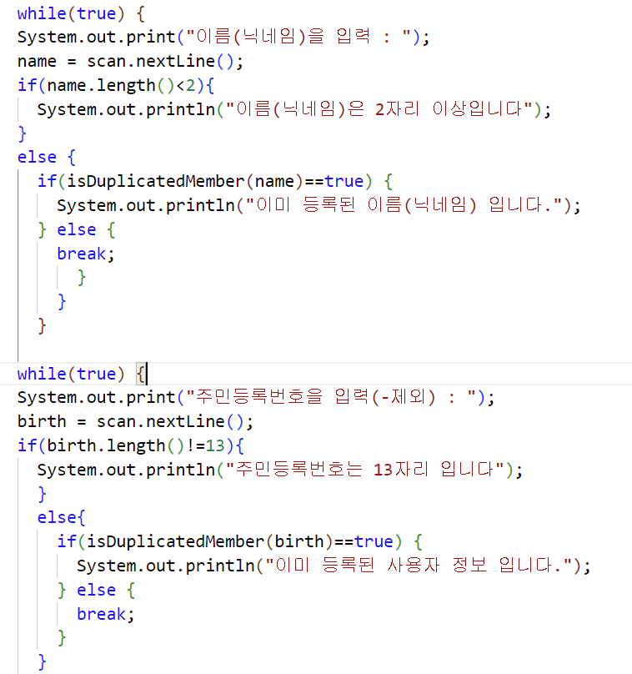
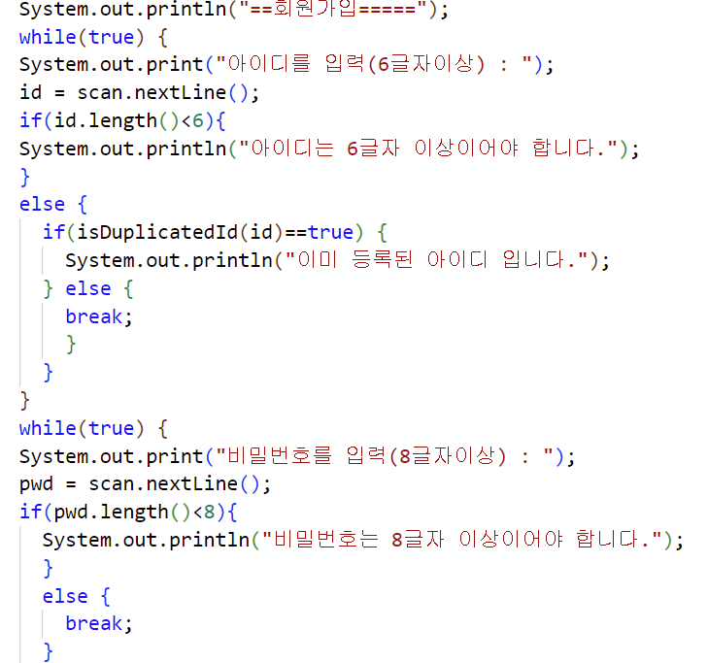
주요 기능
회원가입

Slide 7
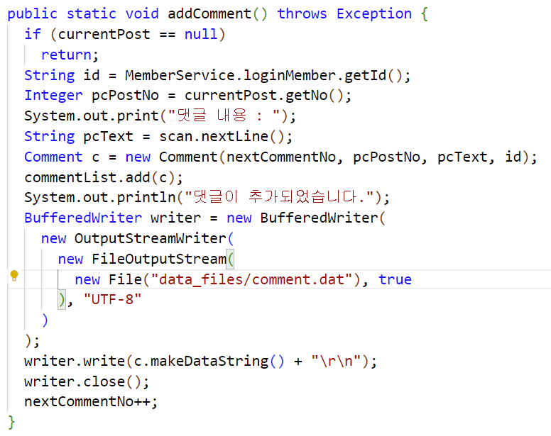
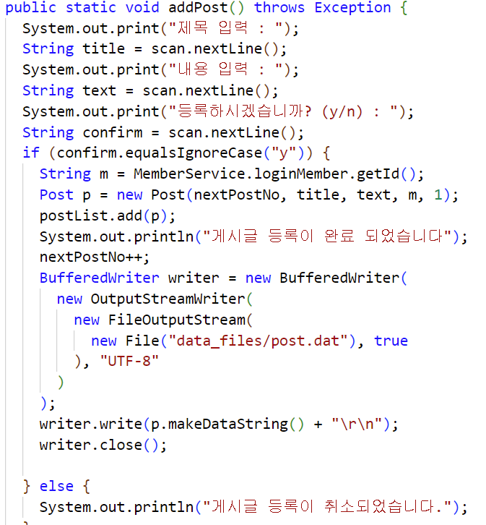
주요 기능
게시글 및 댓글 등록

Slide 8
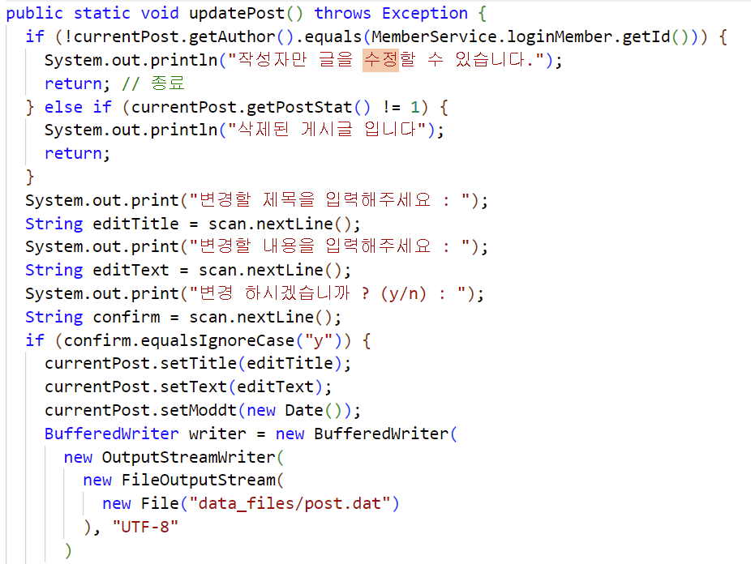
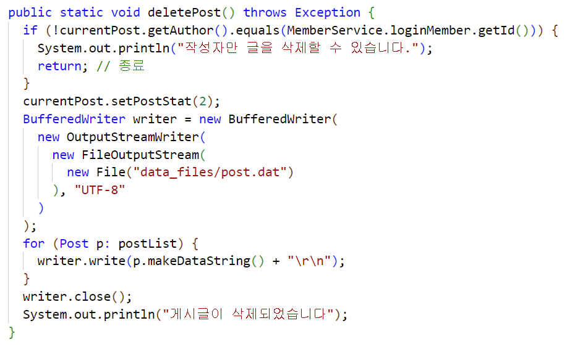
주요 기능
게시글 수정과 삭제

Slide 9
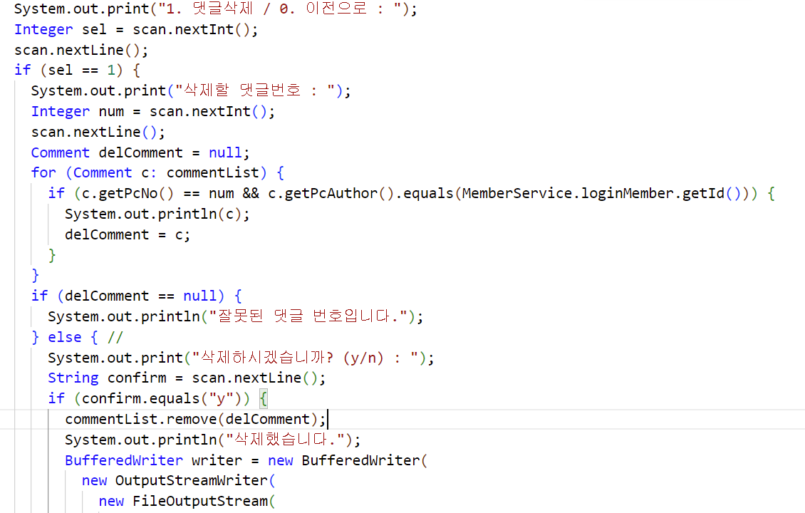
주요 기능
댓글 삭제

Slide 10
미니 프로젝트
게시판 만들기
프로그램 시연

